Slide 1

ONG - ADAPV
WIRELOCK
André Júnior Rodrigues Da Silva
Evellyn Loriely Da Silva Levada
Felipe Rodrigues Da Luz
Maria Clara Garcia de Oliveira
Pedro Henrique Motta De Almeida
Sarah Estéfani Da Silva Souza
Sarah Silvestre Siqueira
Thalita Geovana Zanoni Braga
Victor Hugo Vicente Dos Santos
2023

Slide 2

INTRODUÇÃO
MISSÃO
Resgatar os animais em estado abandono promovendo proteção e assegurando seu bem-estar, buscando para ele um lar estruturado e responsável.
A ONG ADAPV (Associação protetora dos animais de Presidente Venceslau) é uma organização não governamental, voltada a proteção animal, atuando no resgate de animais machucados, abandonados ou que sofrem maus tratos. Todos os animais resgatados recebem os cuidados e tratamentos veterinários necessários e então passam a estar disponíveis para doação responsável.
VISÃO
Tornar-se uma instituição de referência no meio social por garantir uma boa qualidade de vida aos animais.
VALORES
Empatia; Respeito; Otimismo; Transparência; Resiliência; Comprometimento; Ética.

Slide 3
PROJETO DE ACESSIBILIDADE E ERGONOMIA
A Escola Estadual Dr. José Foz em Presidente Prudente, SP, encara desafios de acessibilidade e ergonomia, porém, demonstra compromisso com a inclusão e a educação tecnológica. Apesar de possuir infraestruturas como salas de aula, sala de informática, biblioteca e refeitório, enfrenta carência de recursos para atender alunos com necessidades especiais.
Com apenas dois professores especializados, a escola direciona alunos para instituições externas após a conclusão do ensino. Embora tenha avançado na capacitação de alguns professores em novas tecnologias, enfrenta problemas operacionais na sala de informática, limitando o potencial dos recursos tecnológicos.
A falta de ar-condicionado, problemas estruturais e burocracia para melhorias físicas destacam a necessidade de investimentos internos para melhorar a infraestrutura. A escola enfrenta desafios na implementação de reparos e depende de recursos externos, apontando para a urgência de mais investimentos e pessoal especializado. Apesar das dificuldades, a escola busca promover inclusão e avanço educacional, refletindo seu compromisso com uma educação de qualidade e acessível a todos, especialmente no uso de novas tecnologias.

Slide 4
PROJETO DE ACESSIBILIDADE E ERGONOMIA
Infraestrutura Tecnológica:
Reparar e manter os equipamentos da sala de informática em funcionamento.Explorar atualizações na rede elétrica para suportar ar-condicionado.
Acessibilidade Física:
Adaptar a sala de recursos para necessidades especiais para total acessibilidade.Instalar coberturas adequadas para proteger contra chuva.
Capacitação dos Professores:
Oferecer programas de formação em educação especializada e novas tecnologias.Incentivar a formação em métodos de ensino inclusivos.
Melhoria da Iluminação:
Avaliar e melhorar a iluminação em áreas com deficiência luminosa.
Gestão de Equipamentos:
Estabelecer um sistema eficaz de gestão e manutenção de equipamentos.

Slide 5
PROJETO DE ACESSIBILIDADE E ERGONOMIA
Desenvolvimento de Parcerias e Recursos Externos:
Fortalecer parcerias com instituições, ONGs e empresas de tecnologia.
Promoção de Projetos Inclusivos:
Expandir projetos de inclusão adaptando-os para todos os alunos.
Melhoria da Comunicação e Feedback:
Estabelecer canais efetivos de comunicação para coletar feedback regular.
Estratégias para Redução da Burocracia:
Simplificar o processo de aprovação de melhorias e reparos.
Implementação de Soluções Alternativas de Climatização:
Considerar soluções de climatização alternativas sem sobrecarregar a rede elétrica.

Slide 6


LOGOTIPO E APLICAÇÕES
logotipo principal
logotipo alternativo

Slide 7
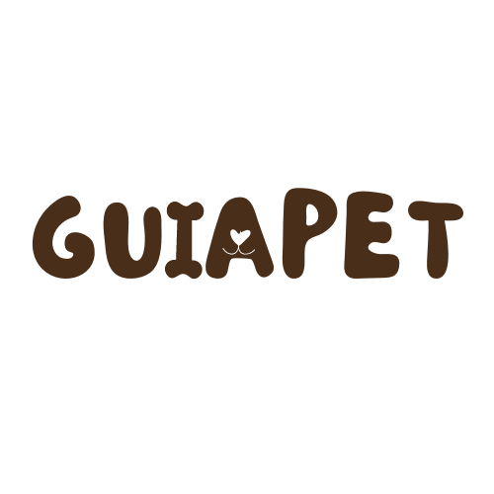
SISTEMA DE GERENCIAMENTO DA ONG
ESCOPO
O sistema GuiaPet é um sistema para o gerenciamento da ONG ADAPV que possui como principal funcionalidade o controle de projetos e doações. Tem como intuito permitir as funcionalidades primordiais do sistema, logo é necessário que ele realize o cadastro de voluntários, cadastro de empresas, cadastro de animais e gerenciar projetos.
Para realizar uma doação o doador seleciona um dos métodos de pagamento disponíveis na ONG e informa o valor da doação desejada. Para doações que não serão em formas de pagamento como: cartão, pix ou boleto, o doador informa o tipo desejado, alimentos para os animais ou medicamentos, por exemplo.
O sistema conta ainda com a emissão de relatórios gerenciais e estratégicos para a ONG, sendo eles: relatório de voluntários, relatório de empresas, relatório de doação, relatório de adoção e relatório de projetos. Ao implantar o sistema é esperado que agilize e facilite todas as demandas da ONG, como por exemplo facilitando a adoção de animais, colaborando para que haja um crescimento nas doações recebidas, e ao mesmo tempo, facilite a gerência e confiabilidade das coletas das doações e o controle de projetos.

Slide 8
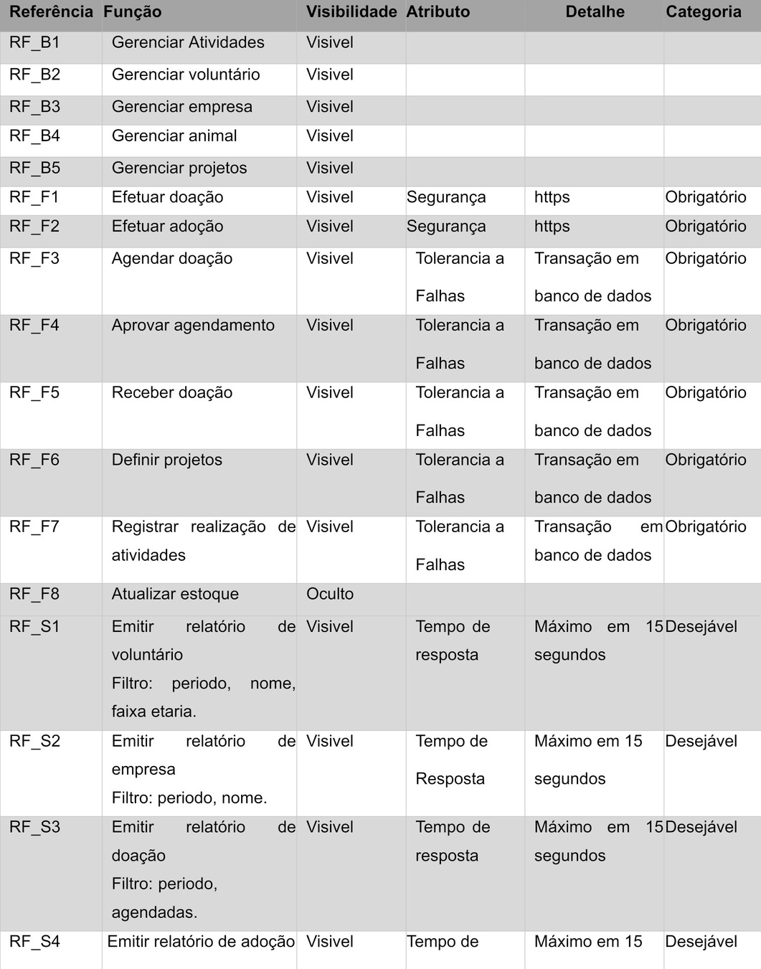
LISTA DE FUNÇÕES

Slide 9
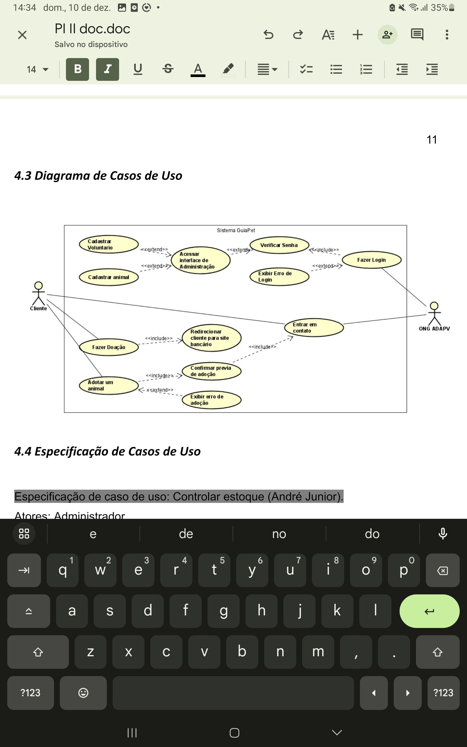
DIAGRAMA DE CASO DE USO

Slide 10
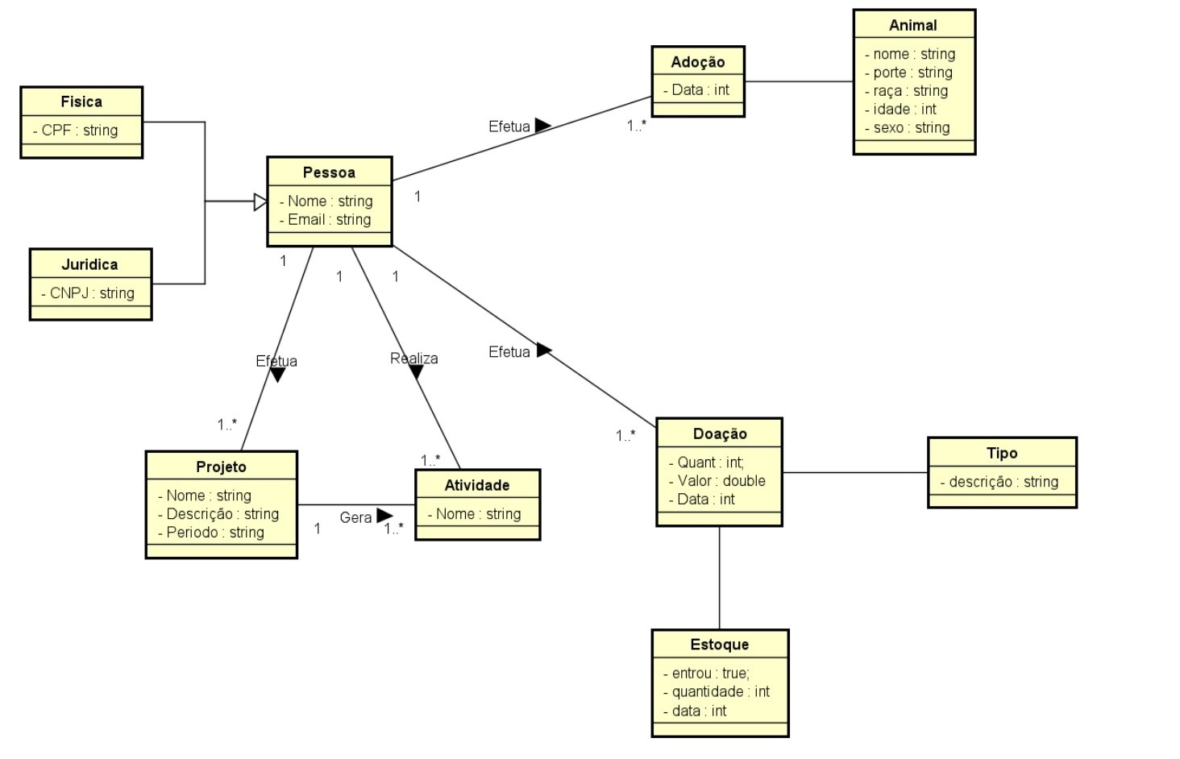
MODELO CONCEITUAL

Slide 11
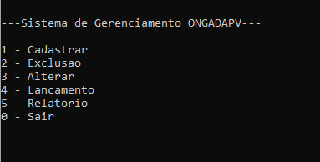
INTERFACE SISTEMA DESKTOP

Slide 12
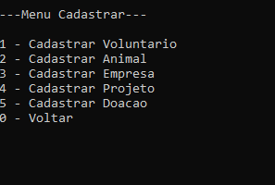
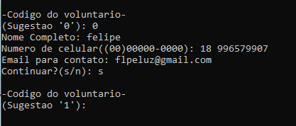
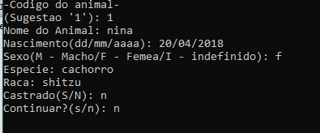
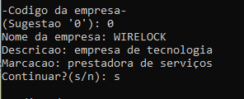
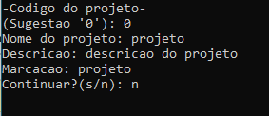
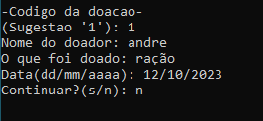
INTERFACE SISTEMA (CADASTROS)

Slide 13
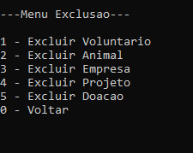
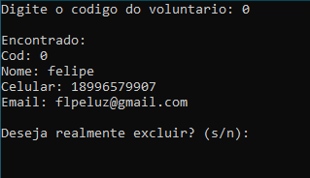
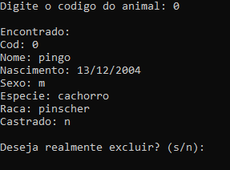
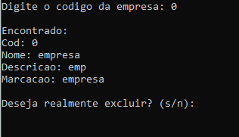
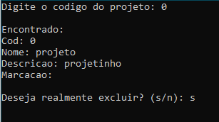
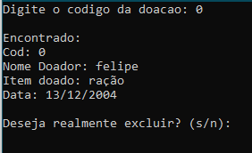
INTERFACE SISTEMA (EXCLUSÃO)

Slide 14
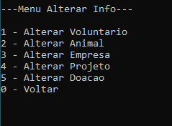
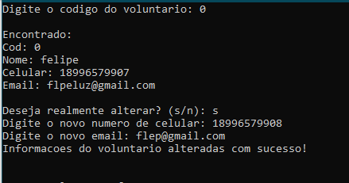
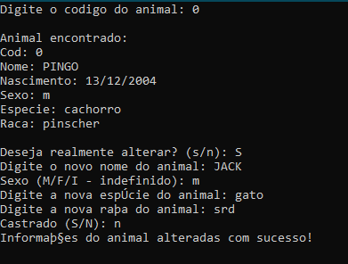
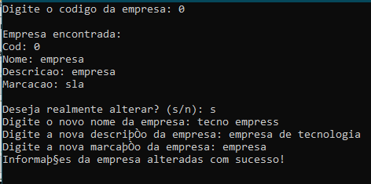
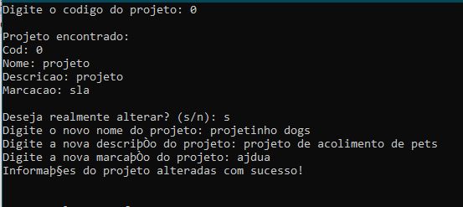
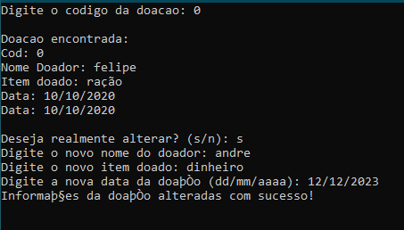
INTERFACE SISTEMA (ALTERAÇÃO)

Slide 15
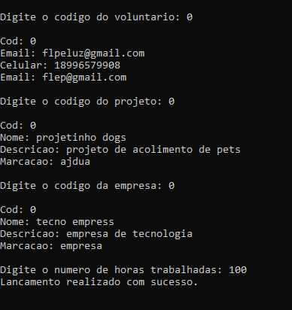
INTERFACE SISTEMA (LANÇAMENTO DE HORAS)

Slide 16
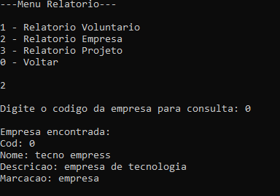
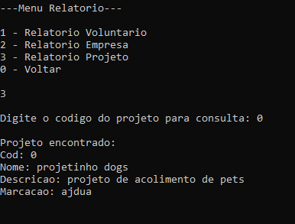
INTERFACE SISTEMA (RELATORIOS)

Slide 17
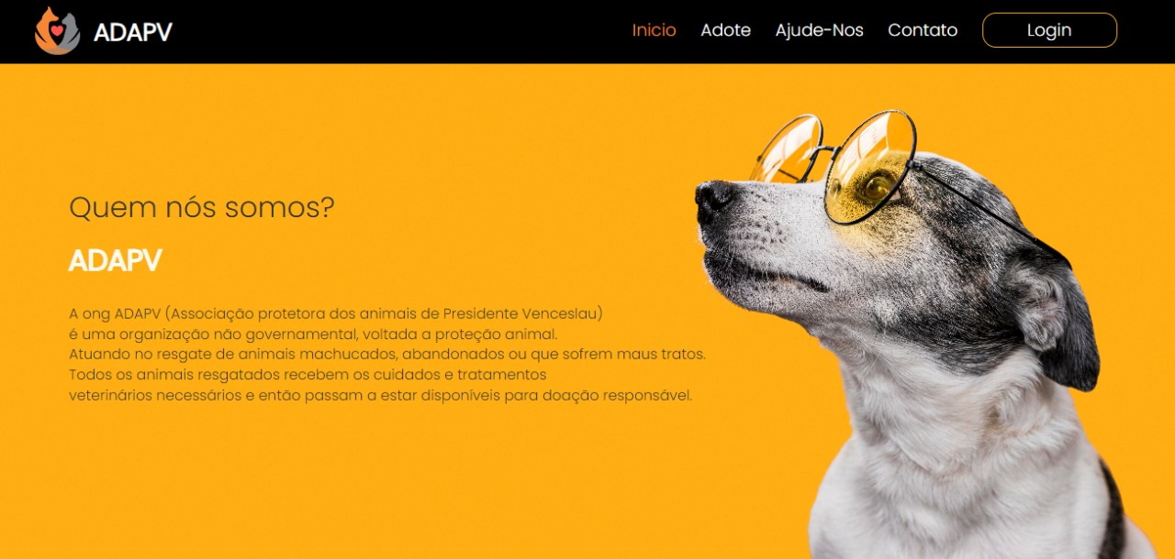
INTERFACE SITE ONG

Slide 18
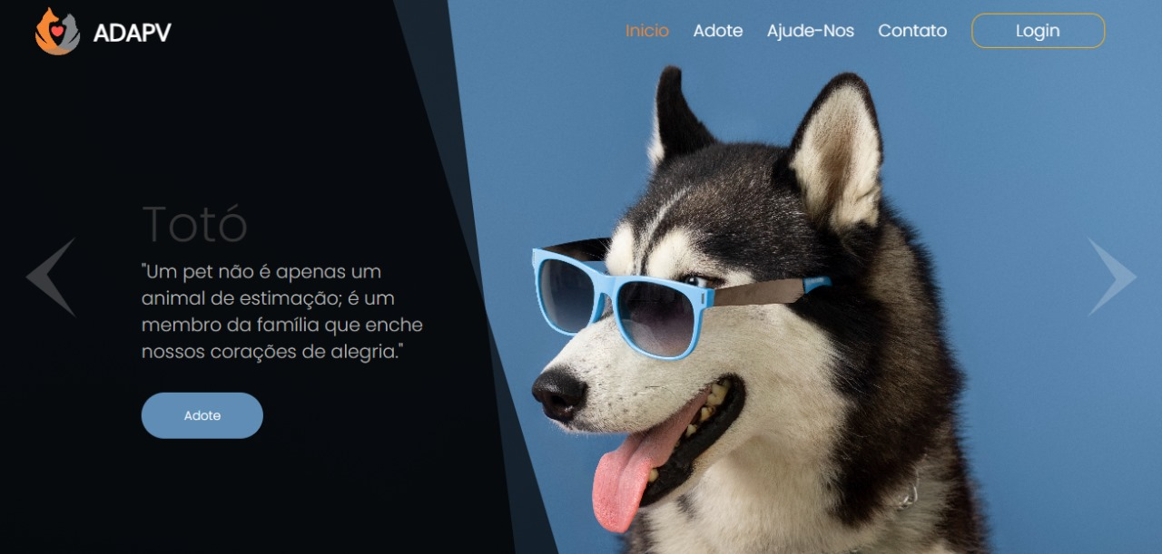
INTERFACE SITE ONG

Slide 19
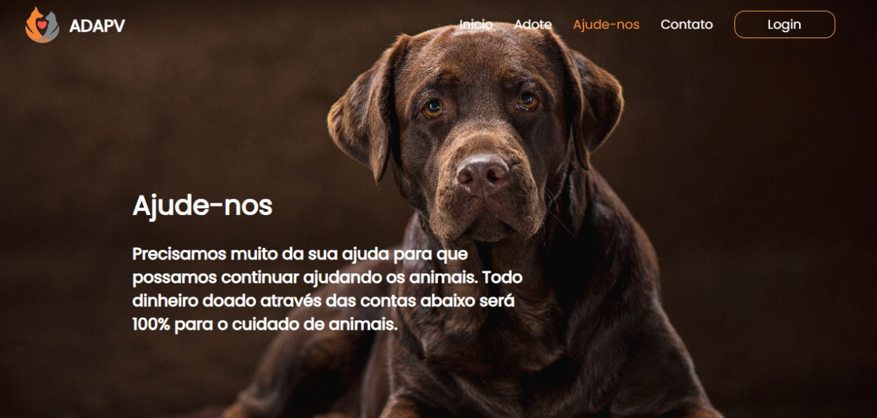
INTERFACE SITE ONG (AJUDE-NOS)

Slide 20
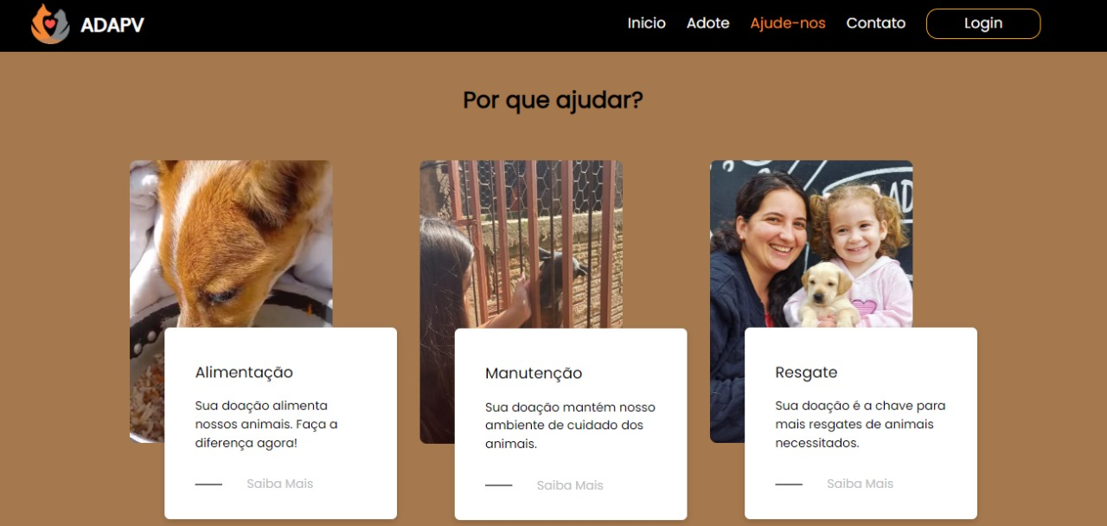
INTERFACE SITE ONG

Slide 21
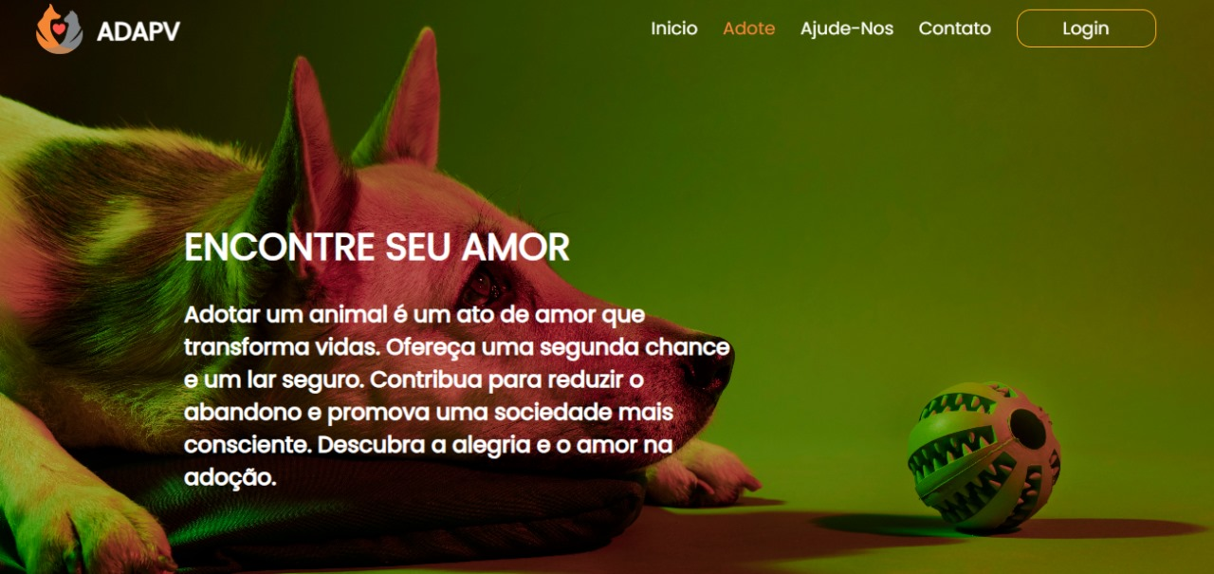
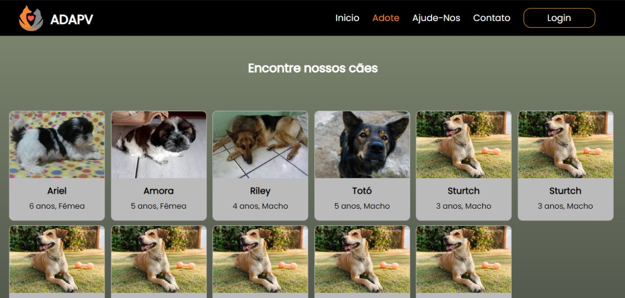
INTERFACE SITE ONG (ADOTE)

Slide 22
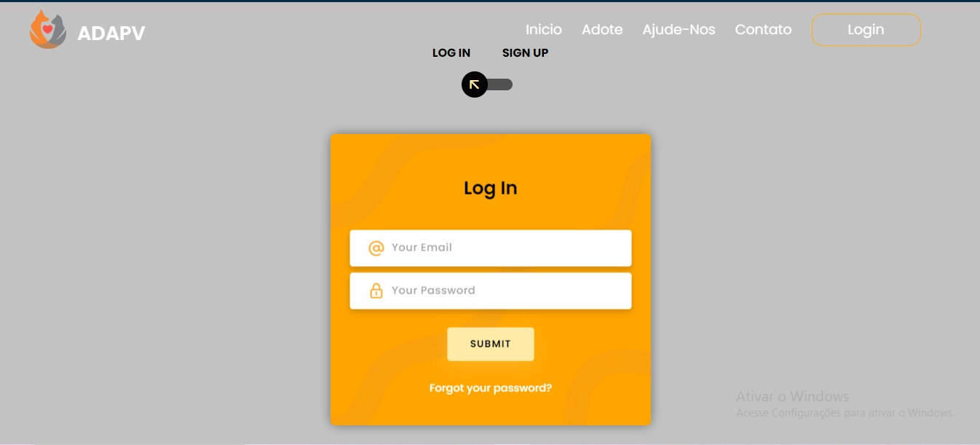
INTERFACE LOGIN/CADASTRO

Slide 23
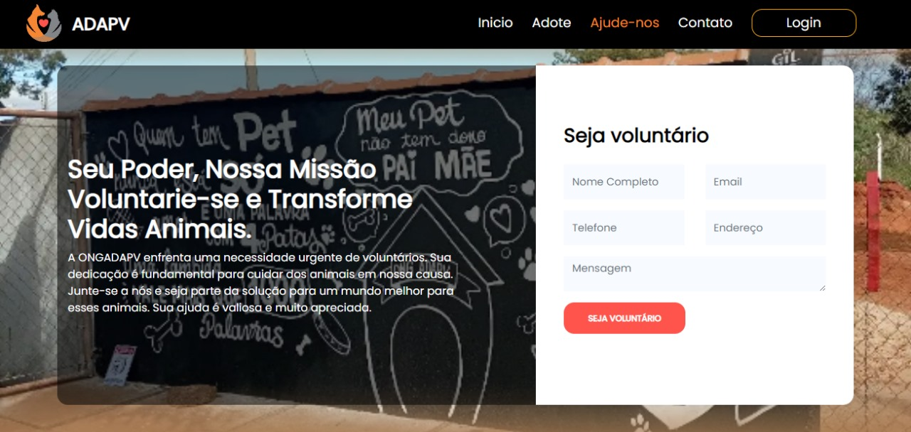
INTERFACE SITE ONG (VIRAR VOLUNTARIO)

Slide 24
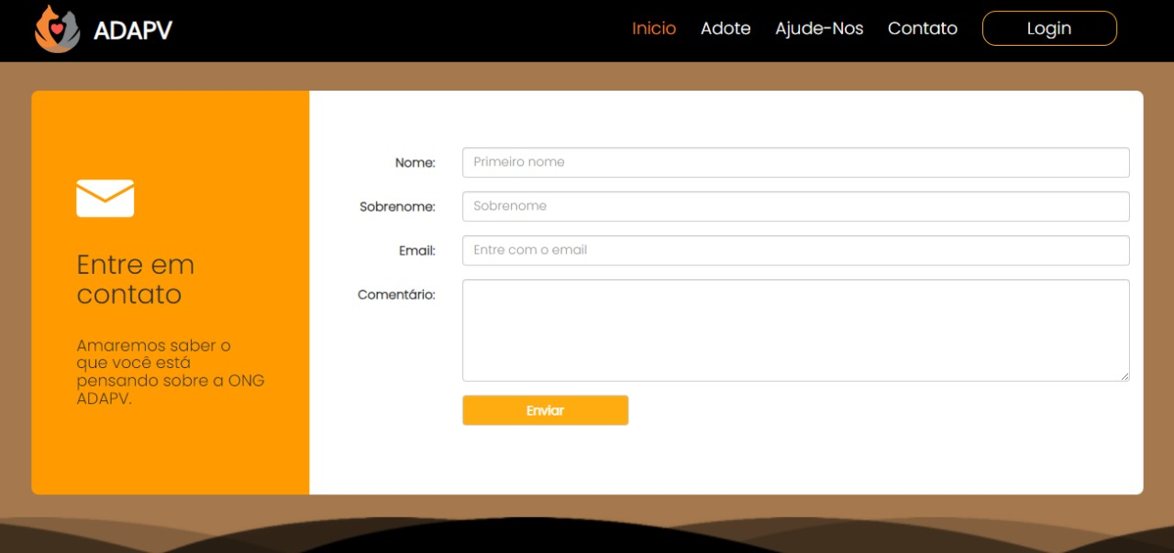
INTERFACE ONG (CONTATE-NOS)

Slide 25
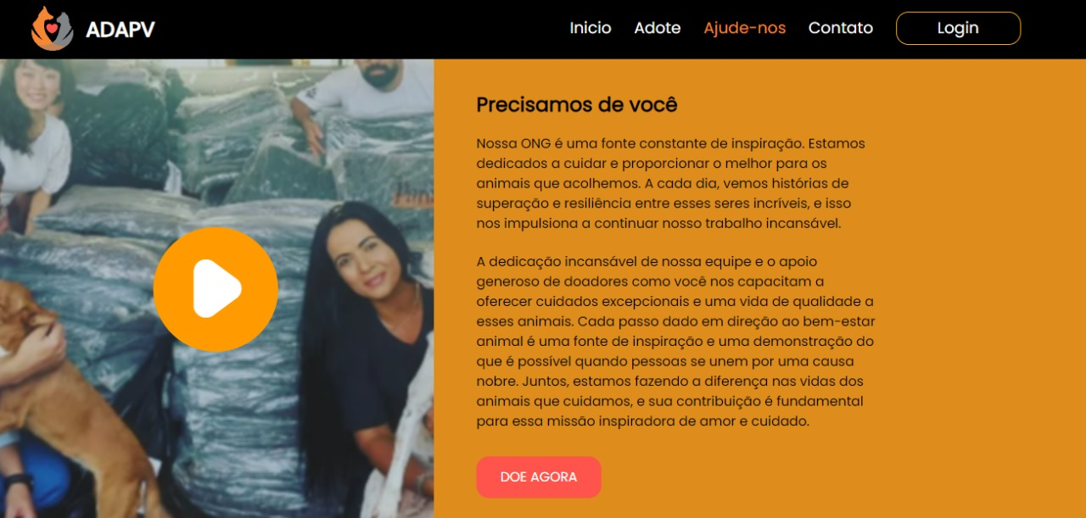
INTERFACE SITE ONG

Slide 26
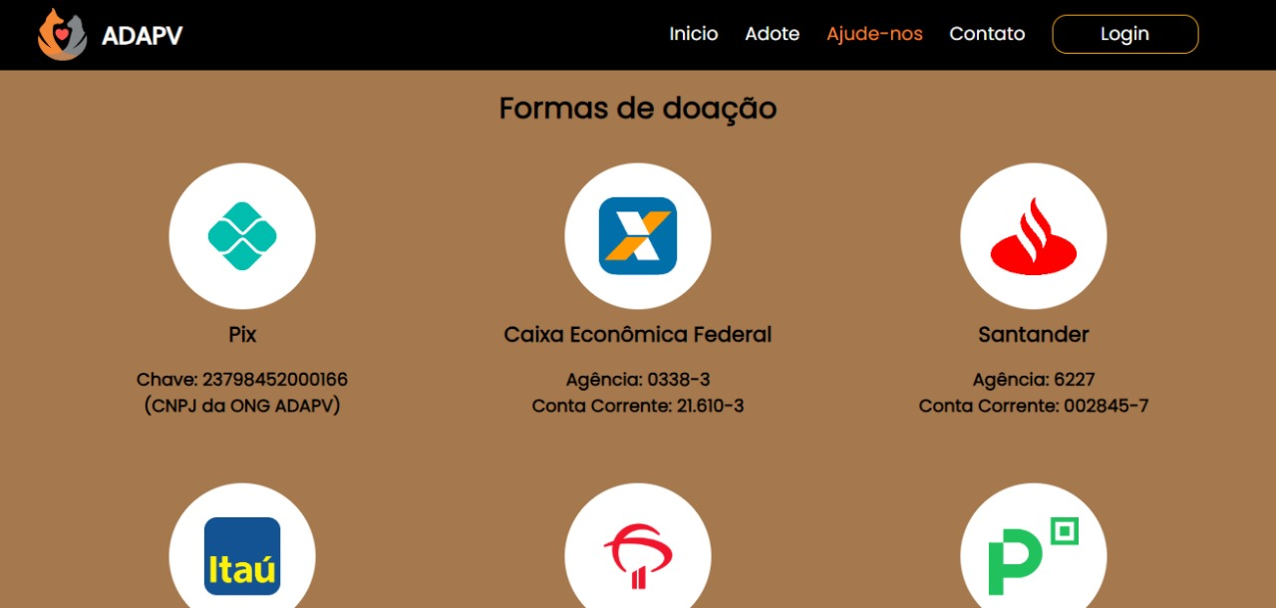
INTERFACE SITE ONG(FORMAS DE DOAÇÃO)

Slide 27
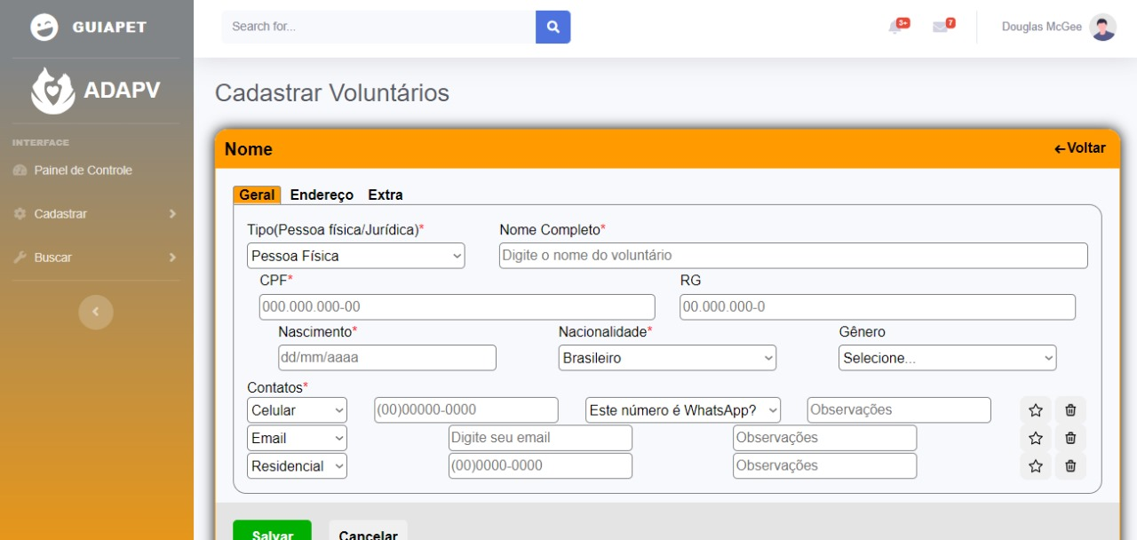
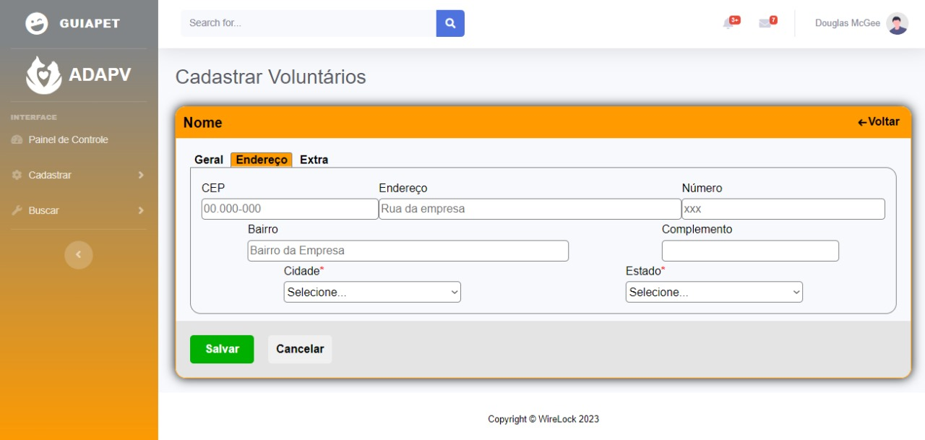
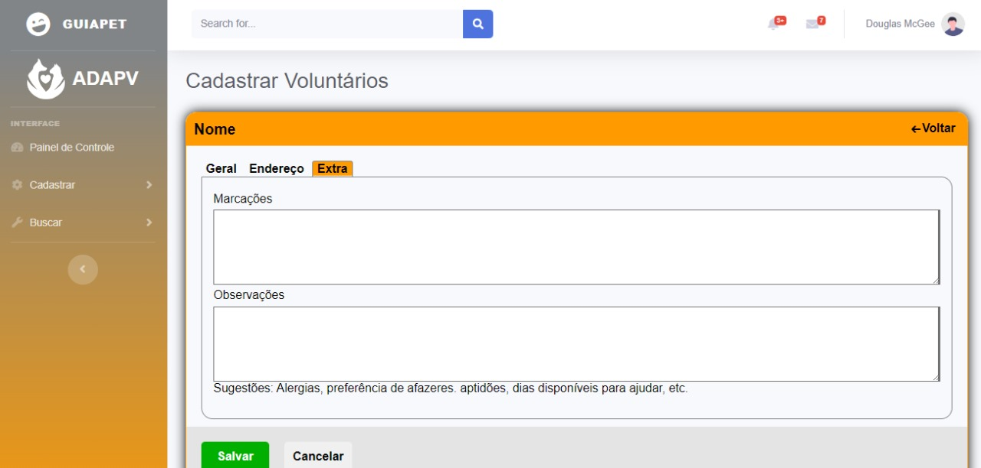
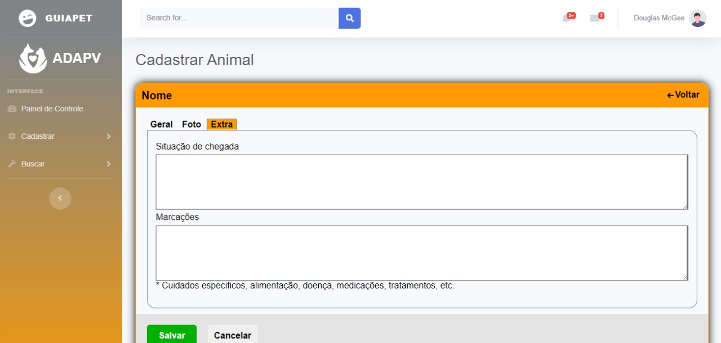
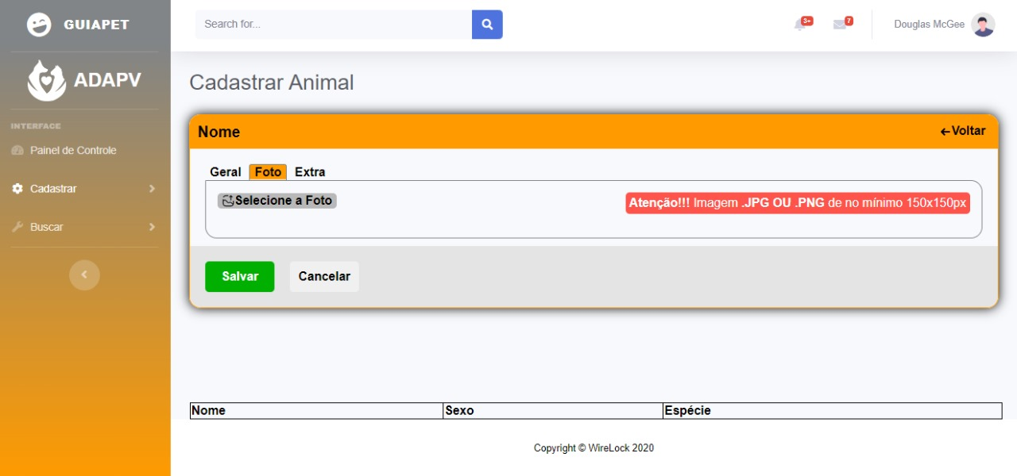
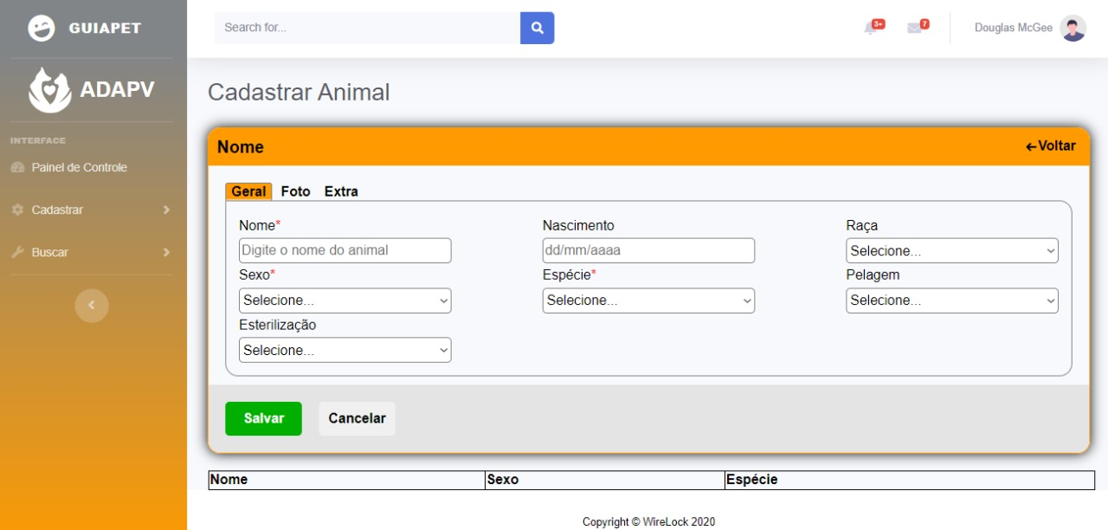
INTERFACE SITE ADM(CADASTRO)

Slide 28
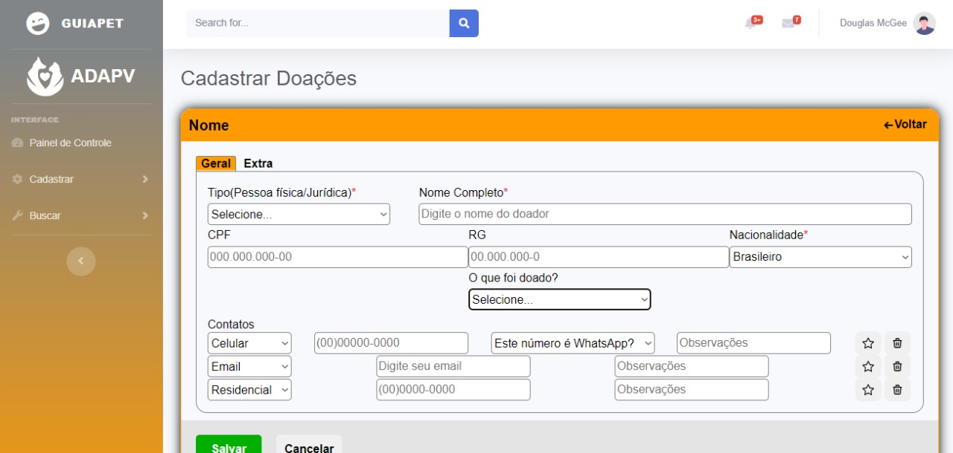
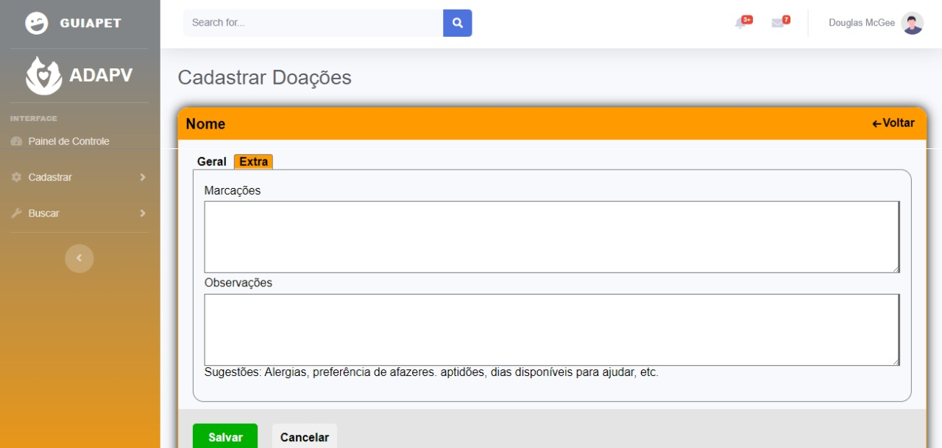
INTERFACE SITE ADM (DOAÇÕES)

Slide 29
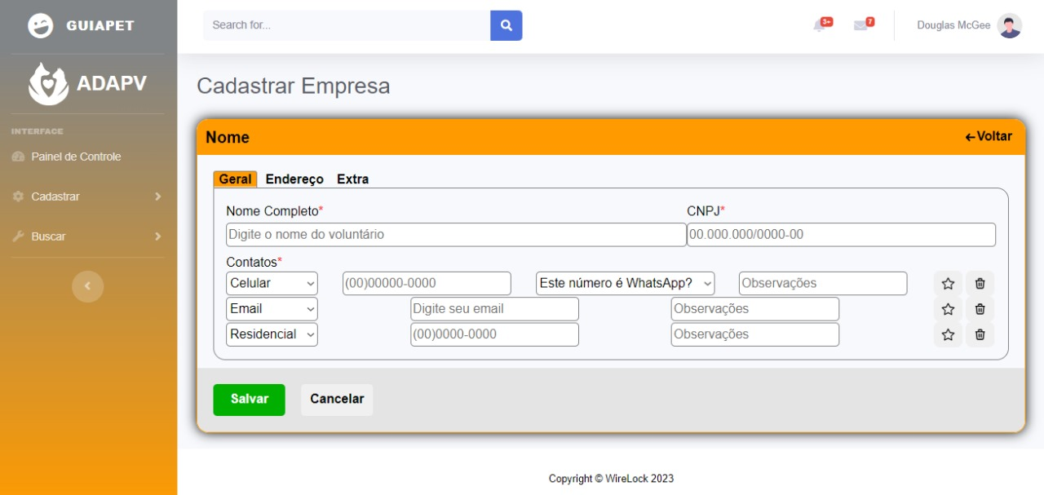
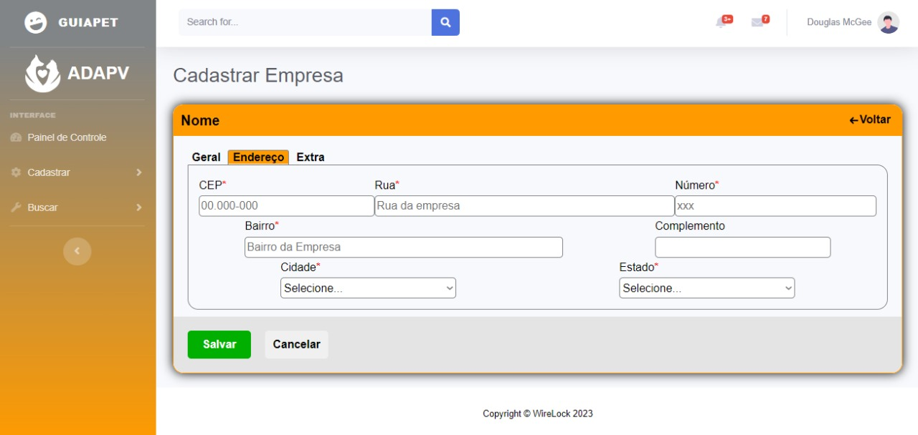

INTERFACE SITE ADM (CADASTROS)

Slide 30


